Slide 1
Piatra Neamţ, septembrie 2017
Dincolo de persoanā şi familie:
Ce poate face psihoterapeutul faţā de patologiile societale?
Şerban Ionescu
Profesor emerit de psihopatologie
Université Paris 8 Vincennes – St. Denis
Université du Québec à Trois-Rivières

Slide 2
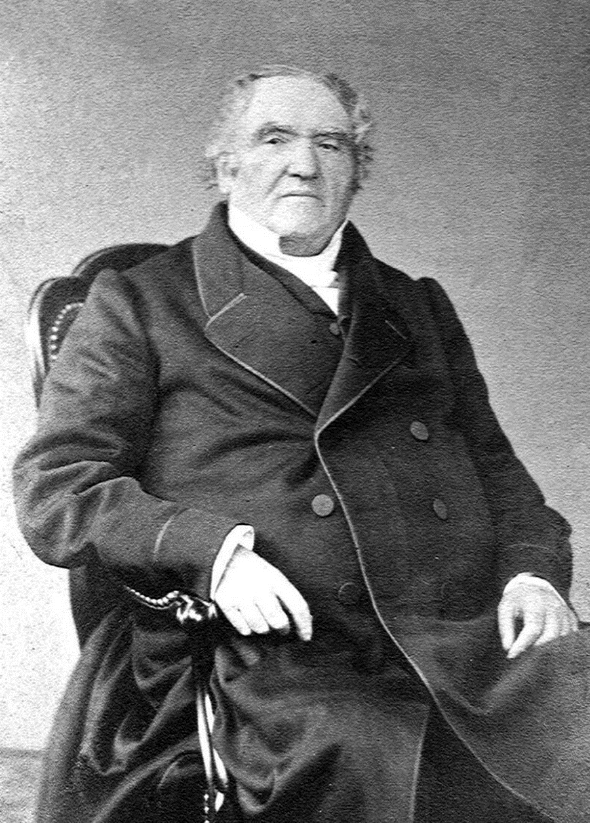
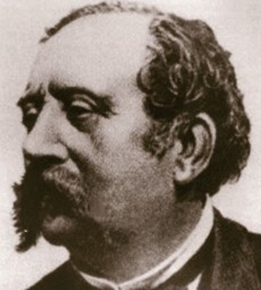
Archives générales de médecine, septembrie 1877
Dr. J.P. Falret
şi Dr. Ernest-Charles Lasègue
“La folie à deux ou folie communiquée »

Slide 3
DSM-IV-TR DSM-5

Slide 4
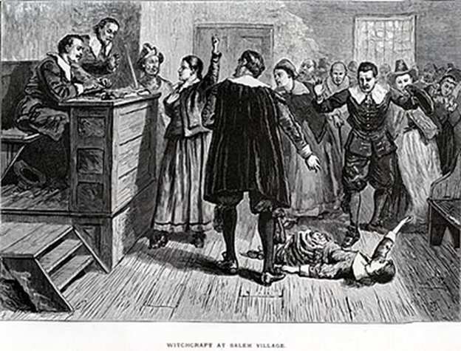
Psihoze/nevroze colective
Salem, 1692

Slide 5
Alte exemple
Saint Médard 1727-1732
Morzine 1857-1870
Port Gentil (Gabon, 2001)
Luauté & Saladini (Annales Médico-Psychologiques, 2007)

Slide 6
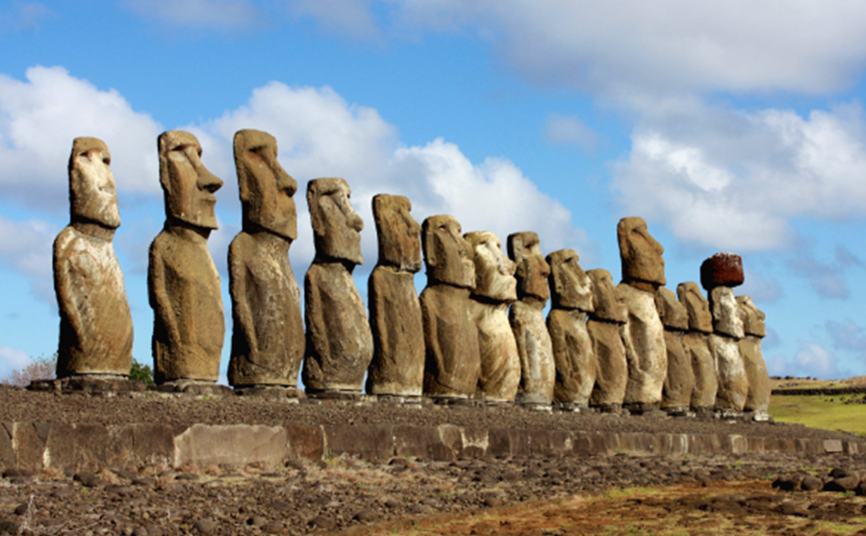
Tranziţie grup/colectivitate → societate (1)
Rapa Nui

Slide 7
Tranziţie grup/colectivitate → societate (2)
Nazismul ca psihozā colectivā

Slide 8
Tranziţie grup/colectivitate → societate (3)
Violenţe de masā, psihiatrizarea fenomenelor constatate
Elliott, M., Bishop, K., & Stokes, P. (2004). Societal PTSD? Historic shock in Northern Ireland. Psychotherapy and Politics International, 2(1), 1-15.
Descrierea (la Irish Institute for Psycho-Social Studies) sindromului « STRES POST-TRAUMATIC SOCIETAL » în Irlanda de Nord

Slide 9
Ce fel de societate dorim?
sānātoasā (Fromm, 1956; Horton, 2016)
dezirabilā (Botez & Celac, 1983)
rezilientā (Juhl, 2009; Ionescu, 2014)

Slide 10
Lecţia daneza
Malene Rydahl (2014)
Helen Russell (2016)
Zece ingrediente : încrederea, educaţia, autonomia, mobilitatea socialā realā, realismul, solidaritatea, relativizarea banului, modestia, egalitatea barbat-femeie si “HYGGE”

Slide 11
Necesitatea unei noi semiologii (Eminescu, Timpul, 4 ianuarie 1881)

Slide 12
Necesitatea unei noi semiologii (urmare)
Câteva piste importante :
relaţia cu realitatea
problema relaţiei cu ceilalţi (clinica « du lien, bonds, links »)
unitatea modului de funcţionare psihicā

Slide 13
Programe de construcţie/întārire a rezilienţei (1)
Conceptul de rezilienţā = procesul care face posibil un mod de funcţionare psihicā adaptativā la persoanele care traiesc o adversitate cronicā sau evenimente potenţial traumatizante.
Interesul pentru rezilienţā a crescut enorm.
25 ianuarie 2017 – în PsycINFO şi Medline – existau 19 829 documente
În 2016, 2072 documente în PsycINFO şi Medline (medie=5,67/sāptāmânā)

Slide 14
Programe de construcţie/întārire a rezilienţei (2)
Începând cu 1993, numeroase programme vizând rezilienţa
[Training, building, fostering, enhancing, promoting, strengthening, teaching, cultivating]
2001 – resilience education; 2002 – aide à la résilience 2004 –rezilienţā asistatā
Programe universale care vizeazā populaţii întregi, independent de nivelele de stres perceput de persoanele care le compun sau de diferenţele inter-individuale
Programme bazate pe dezvoltarea factorilor de protecţie, având un caracter preventiv.

Slide 15
Exemple de programe universale
Transforming Lives Through Resilience Education (Steinhardt et Dolbier, 2008) pentru studenţii colegiilor universitare nord-americane;
Comprehensive Soldier Fitness (CSF), utilizat în armata americanā

Slide 16
Noul rol al specialiştilor în sanatate mintale
mai multā prevenţie
promovarea une culturi a rezilienţei
angajament, implicare societalā crescutā
abordare interdisciplinarā
întarirea relaţiei cu cercetarea

Slide 17
Mulţumesc pentru atenţie!

